Slide 1
DEPARTAMENTO DE CIENCIAS ECONÓMICAS ADMINISTRATIVAS Y DE COMERCIO
TEMA:
“EL IMPACTO DE LAS MICROFINANZAS SOBRE EL CRECIMIENTO ECONÓMICO DE LOS CANTONES DE RUMIÑAHUI Y MEJÍA”
Autoras: CADENA MORA, ROSALIA GISELLA
CUTIOPALA JAYA, MÓNICA
Director: BERRONES PAGUAY, AMARO VLADIMIR

Slide 2
“Todo aquello que puedas o sueñes hacer, comiénzalo. La audacia contiene en si misma genio, poder y magia”
-Goethe

Slide 3
CONTENIDO
Capítulo I: Aspectos Generales
Capítulo II: Marco Teórico
Capítulo III: Marco Metodológico
Capítulo IV: Análisis de Resultados
Capítulo V: Conclusiones y recomendaciones

Slide 4
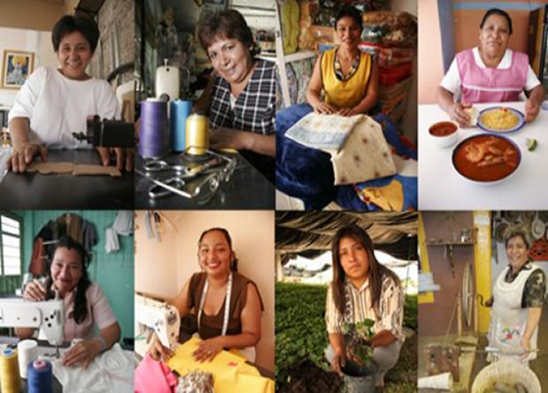
JUSTIFICACIÓN DEL TEMA
Micro finanzas
Préstamos dirigidos a personas con limitados recursos económicos.

Slide 5
Objetivos
específicos
Identificar las instituciones microfinancieras que ofrecen microcréditos en los cantones Rumiñahui y Mejía.
Evaluar la contribución de las microfinanzas en el desarrollo económico de los cantones Rumiñahui y Mejía.
Analizar el impacto del microcrédito en las actividades económicas de los cantones Rumiñahui y Mejía; utilización de los recursos y beneficios esperados

Slide 6
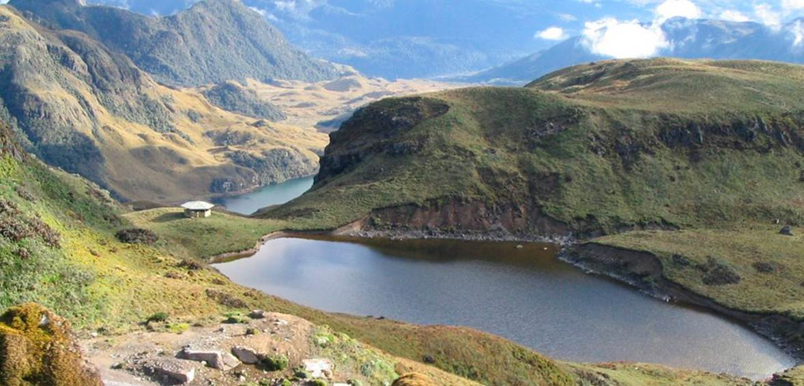
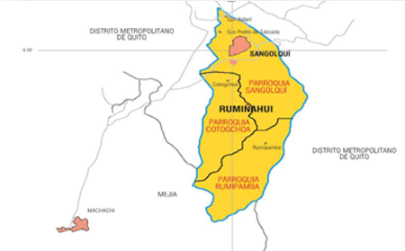
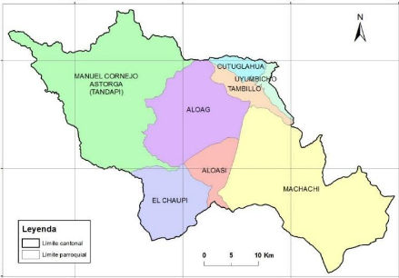
Marco Contextual o situacional
Cantón Mejía:
Se pueden identificar instituciones financieras ubicadas dentro y fuera del cantón.
Cantón Rumiñahui:
Comercialización al por mayor y menor equivale al 24% de la actividad económica
Actividad agropecuaria al 5%

Slide 7
TEORÍAS DE SOPORTE
Teoría de la rentabilidad
Teorías de la gestión financiera
Teorías del crecimiento económico empresarial
Teorías de las políticas públicas de fomento empresarial

Slide 8
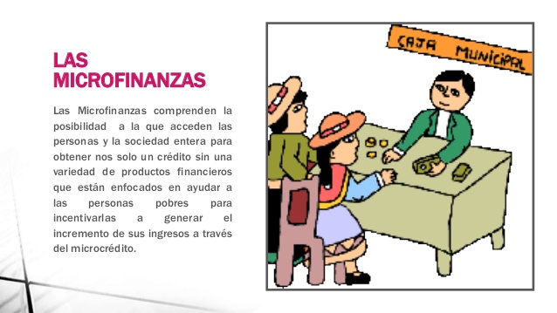
LAS MICROFINANZAS

Slide 9
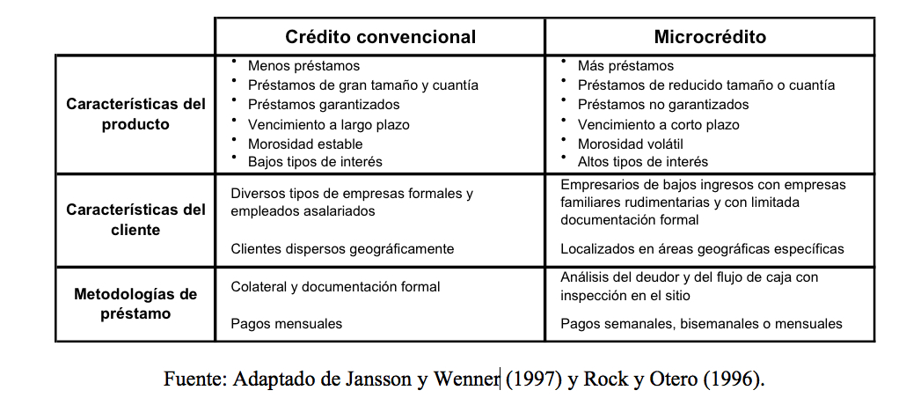
EL MICROCRÉDITO
El microcrédito debe orientarse a aumentar la inclusión social y promover la creación de empleo y el trabajo por cuenta propia, especialmente entre las mujeres, los jóvenes, las personas sin empleo y las minorías

Slide 10
MICROCREDITO EN ECUADOR

Slide 11
Distribución del mercado micro financiero en el Ecuador
ONG’S
COOPERATIVAS DE AHORRO Y CRÉDITO
MUTUALISTAS
SOCIEDADES FINANCIERAS
BANCOS

Slide 12
CAPITULO III
MARCO METODOLÓGICO

Slide 13
Enfoque de Investigación
Hipótesis
Instrumentos de recolección de información
Cobertura de las Unidades de Análisis

Slide 14
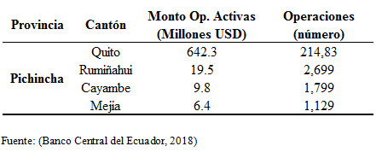
221.149
Cálculo de Muestra

Slide 15
CAPITULO IV
RESULTADOS

Slide 16
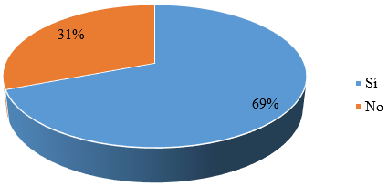
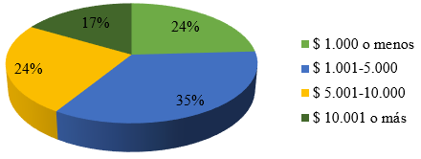
¿Recibió usted un microcrédito durante los últimos 12 meses?
 | Frecuencia | Porcentaje
Sí | 175 | 69,17%
No | 78 | 30,83%
Total | 253 | 100,00%
Resultados obtenidos en créditos concedidos en el último año
¿Qué monto solicitó?
 | Frecuencia | Porcentaje
US$ 1.000 o menos | 61 | 24,11%
US$ 1.001-5.000 | 88 | 34,78%
US$ 5.001-10.000 | 62 | 24,51%
US$ 10.001 o más | 42 | 16,60%
Total | 253 | 100,00%
Resultados de rubros otorgados para microcréditos

Slide 17
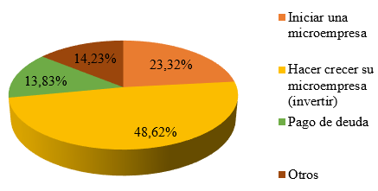
¿Ese monto usted lo utilizó en?
 | Frecuencia | Porcentaje
Iniciar una microempresa | 59 | 23,32%
Hacer crecer su microempresa (invertir) | 123 | 48,62%
Pago de deuda | 35 | 13,83%
Otros | 36 | 14,23%
Total | 253 | 100,00%
Resultado de la utilización del monto asignado en microcréditos

Slide 18
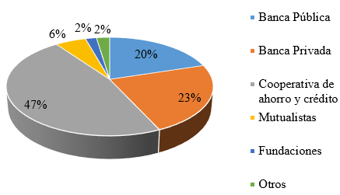
¿Qué institución financiera le concedió el préstamo?
 | Frecuencia | Porcentaje
Banca Pública | 51 | 20,16%
Banca Privada | 58 | 22,92%
Cooperativa de ahorro y crédito | 119 | 47,04%
Mutualistas | 14 | 5,53%
Fundaciones | 5 | 1,98%
Otros | 6 | 2,37%
Total | 253 | 100,00%
Instituciones financieras que otorgaron más microcréditos

Slide 19
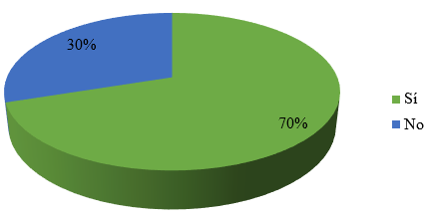
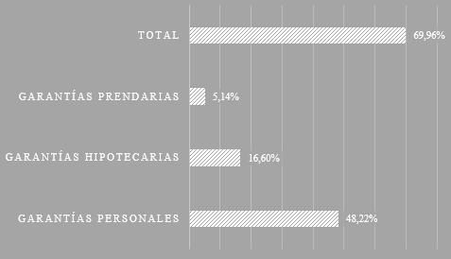
¿Le solicitaron garantías?
 | Frecuencia | Porcentaje
Sí | 177 | 69,96%
No | 76 | 30,04%
Total | 253 | 100,00%
¿qué tipo de garantías le solicitaron?
 | Frecuencia | Porcentaje
Garantías personales | 122 | 48,22%
Garantías hipotecarias | 42 | 16,60%
Garantías prendarias | 13 | 5,14%
Total | 177 | 69,96%

Slide 20
¿Cree usted que la tasa de interés para los microcréditos es?
 | Frecuencia | Porcentaje
Alta | 228 | 90,12%
Adecuada | 25 | 9,88%
Total | 253 | 100,00%
Tasas de Interés en el Ecuador
Evolución de tasas de interés activas efectivas referenciales, enero 2014 -2015
Fuente: (Banco Central del Ecuador, 2014)

Slide 21
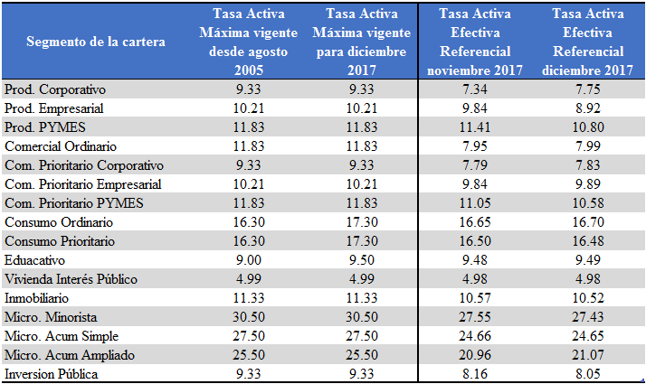
Tasa Activa Máxima y Efectiva Referencial a diciembre de 2017
Fuente:(Banco Central del Ecuador, 2017)

Slide 22
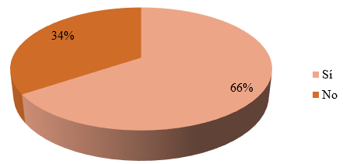
¿El microcrédito obtenido le ha permitido a usted mejorar la productividad de su negocio?
 | Frecuencia | Porcentaje
Sí | 166 | 65,61%
No | 87 | 34,39%
Total | 253 | 100,00%
Indicador de porcentaje sobre la mejora de productividad
En nuestro país el microcrédito ayuda al desarrollo económico, apoya al crecimiento de actividades productivas, comerciales y de servicios.

Slide 23
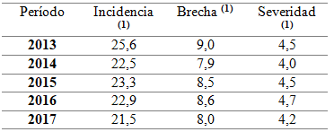
Contribución de las micro finanzas en el desarrollo económico de los cantones Rumiñahui y Mejía
Los microcréditos en general aportan de manera positiva y son la manera innovadora en la que en la actualidad se está generando una cierta estabilidad financiera y económica. Hablando puntualmente de los cantones Mejía y Rumiñahui en donde se realizó el estudio es evidenciable el cambio que ha existido, a partir, de la oportunidad de acceso a microcréditos a los moradores de estos cantones.
Evolución de la pobreza según ingreso a nivel nacional, período 2013-2018
Fuente: Encuesta Nacional de Empleo, Desempleo y Subempleo – ENEMDU (INEC, 2018).

Slide 24
CONCLUSIONES
Los microcréditos son créditos de bajo monto otorgados a las personas más necesitadas de los sectores rurales y urbanos marginales, tradicionalmente excluidos del mercado financiero por el sistema financiero, y que tienen el propósito de emprender nuevos negocios.
El impacto de los microcréditos en los cantones de Mejía y Rumiñahui durante el período 2013-2017 genera un drástico cambio en sus economías, el comportamiento social y redunda en el bienestar de la población.
El sector registra la mayor proporción de cooperativas de ahorro y crédito. Se evidencia, así, la influencia de las micro finanzas para la generación de actividades productivas, mismas que forman parte del desarrollo de los cantones Mejía y Rumiñahui. Esto posibilita que los microempresarios de los diferentes rubros que acceden a los microcréditos puedan impulsar el crecimiento de sus negocios, mejorando su oferta en el mercado, generando más fuentes de empleo y aportando con sus tributos al crecimiento local y nacional.

Slide 25
RECOMENDACIONES
Informar a los habitantes de los cantones Rumiñahui y Mejía sobre la importancia y beneficios del microcrédito, para asegurar la supervivencia y procurar el crecimiento de sus negocios.
Propiciar la continuidad de los cambios positivos, generados por los microcréditos en períodos anteriores, con charlas informativas que animen a los moradores de los cantones Mejía y Rumiñahui a incursionar y optar por la opción de los microcréditos.
Aprovechar la elevada existencia de cooperativas de ahorro y crédito en los cantones Mejía y Rumiñahui, para generar más oportunidad y una población más productiva; pues ello permitirá que las micro finanzas se posicionen más fuerte en el sector.

Slide 26
Gracias!

